Slide 1
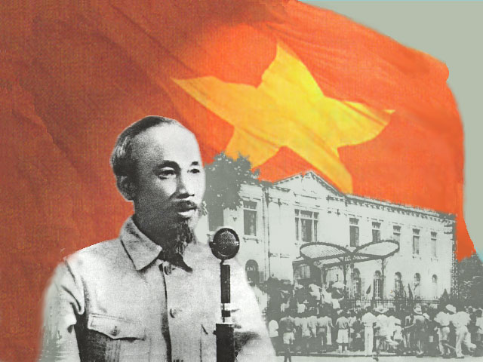
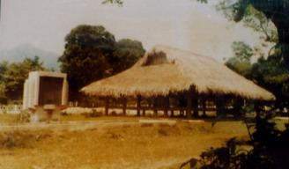
Chủ đề 7: CUỘC VẬN ĐỘNG TIẾN TỚI CÁCH MẠNG THÁNG TÁM NĂM 1945 (3 tiết)
I- VIỆT NAM TRONG NHỮNG NĂM 1939-1945

Slide 2

1-Tình hình Thế giới và Đông Dương
Vấn đề cần giải quyết : Tình hình của Thế giới và Đông Dương
Yêu cầu: phân tích vấn đề trên 2 phương diện là biểu hiện và tác động.

Slide 3
1-Tình hình Thế giới và Đông Dương
+ Thế giới : 9/1939 CTTG thứ hai bùng nổ.
6/1940 Đức chiếm Pháp
+ Đông Dương:
1940 Nhật xâm lược Đông Dương, Pháp đầu hàng Nhật
Pháp – Nhật cấu kết, kí hiệp ước Phòng thủ chung Đông Dương.

Slide 4

Giải thích về sự cấu kết của Pháp - Nhật
Pháp
Nhật

Slide 5
1-Tình hình Thế giới và Đông Dương
+ Thế giới : 9/1939 CTTG thứ hai bùng nổ.
6/1940 Đức chiếm Pháp
+ Đông Dương:
1940 Nhật xâm lược Đông Dương, Pháp đầu hàng Nhật
Pháp – Nhật kí hiệp ước Phòng thủ chung Đông Dương.
Pháp thi hành chính sách kinh tế chỉ huy
Nhật biến Đông Dương thành thuộc địa, căn cứ ctranh
=> Nhân dân chịu 2 tầng áp bức → điêu đứng, đói khổ tột cùng

Slide 6

2-Những cuộc nổi dậy đầu tiên
Gợi ý : Lập bảng thống kê các cuộc khởi nghĩa
Tên khởi nghĩa | Thời gian | Diễn biến | Kết quả-ý nghĩa

Slide 7
Khởi nghĩa | Thời gian | Diễn biến | Kết quả- ý nghĩa
Bắc Sơn | 27/9/1940 | - Nhân dân Bắc Sơn nổi dậy chống Pháp. -Thành lập đội du kích Bắc Sơn. - Pháp - Nhật, chúng khủng bố cuộc khởi nghĩa. | -thất bại- Mở đầu phong trào vũ trang giải phóng dân tộc.
Nam Kỳ | 23/11/1940 | Khởi nghĩa nổ ra từ miền Đông đến miền Tây Nam Bộ. - Kế hoạch bị lộ, Pháp cho ném bom tàn sát nhân dân.. | Chứng tỏ tinh thần yêu nước, chống quân thù của các tầng lớp nhân dân Nam Kì.

Slide 8
Tên khởi nghĩa | Thời gian | Diễn biến | Kết quả- ý nghĩa
Đô lương | 13/1/1941 | Binh lính đồn Chợ Rạng nổi dậy đấu tranh chiếm đồn Đô Lương → Vinh. | Là những tiếng súng báo hiệu cho cuộc khởi nghĩa toàn quốc. - Bước đầu đấu tranh bằng vũ lực.

Slide 9
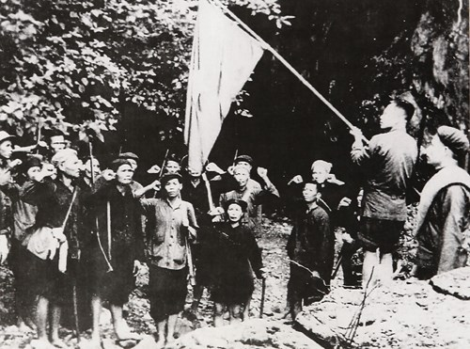
Đội du kích Bắc Sơn (14/02/1941)

Slide 10
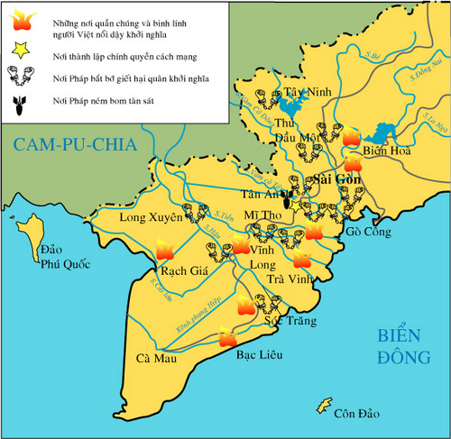

Khởi
Nghĩa
Nam Kì, lần đầu tiên lá cờ đỏ sao vàng xuất hiện.

Slide 11

"Hỡi những ai máu đỏ da vàng
Hãy chiến đấu dưới cờ thiêng Tổ quốc
Nền cờ thắm máu đào vì nước
Sao vàng tươi, da của giống nòi
Đứng lên mau hồn nước gọi ta rồi
Hỡi sĩ nông công thương binh
Đoàn kết lại như sao vàng năm cánh".
(Nguyễn Hữu Tiến)

Slide 12

II-Mặt trận Việt Minh ra đời (19/05/1941)
1.Hoàn cảnh ra đời của Mặt trận Việt Minh.
Đảng cộng sản Đông Dương chủ trương thành lập Mặt trận Việt Minh trong hoàn cảnh nào?

Slide 13
II-Mặt trận Việt Minh ra đời (19/05/1941)
1.Hoàn cảnh ra đời của Mặt trận Việt Minh.
*Thế giới.
Tháng 6/1941, Đức tấn công Liên Xô → thế giới hình thành 2 trận tuyến.
* Trong nước:
- Nhân dân ta sống dưới 2 tầng áp bức của
Pháp -Nhật → mâu thuẫn dân tộc sâu sắc
- Ngày 28/1/1941, NAQ về nước trực tiếp lãnh đạo cách mạng.

Slide 14

Ôi sáng xuân nay xuân bốn mốt
Trắng rừng biên giới nở hoa mơ
Bác về im lặng con chim hót
Thánh thót bờ lau vui ngẩn ngơ...
Bác đã về đây, Tổ Quốc ơi!
Nhớ thương hòn đất ấm hơi người
Ba mươi năm ấy chân không nghỉ
Mà đến bây giờ mới tới nơi...
Tố Hữu

Slide 15
2. Hội nghị trung ương VIII
Trình bày nội dung chính của hội nghi lần thứ VIII Ban chấp hành Trung ương Đảng Cộng sản Đông Dương.

Slide 16
2. Hội nghị trung ương VIII
- Thời gian: 10 đến 19/5/1941
- Địa điểm: Pác Bó (Cao Bằng)
- Nội dung:
+ Đề cao nhiệm vụ giải phóng dân tộc
+ Khẩu hiệu: “Tạm gác khẩu hiệu cách mạng ruộng đất”
- Ngày 19/5/1941, Mặt trận Việt Minh chính thức thành lập
→ Hoàn chỉnh chủ trương chuyển hướng chỉ đạo chiến lược

Slide 17

3. Hoạt động của mặt trận Việt Minh.
N1: Trình bày về xây dựng lực lượng.
HOẠT ĐỘNG NHÓM
N2: Tiến tới khởi nghĩa vũ trang.

Slide 18
3. Hoạt động của mặt trận Việt Minh.
* Xây dựng lực lượng chính trị:
- Lập các Hội cứu quốc
- Các đoàn thể cứu quốc được xây dựng khắp cả nước.
- Đẩy mạnh công tác báo chí cách mạng của Đảng, Việt Minh.

Slide 19
3. Hoạt động của mặt trận Việt Minh.
*Xây dựng lực lượng vũ trang:
- Năm 1941, thành lập Cứu quốc quân → phát động chiến tranh du kích ở Bắc sơn –Vũ Nhai
- Tháng 5/1944, ra chỉ thị sắm sửa vũ khí.
- Ngày 22/12/1944, lập Đội Việt Nam tuyên truyền giải phóng quân.
* Xây dựng căn cứ cách mạng:
- Mở rộng căn cứ Cao -Bắc-Lạng.

Slide 20
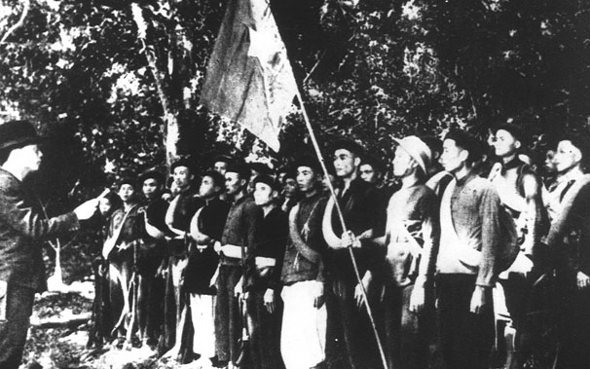
Tiền thân của Quân đội Nhân dân Việt Nam là đội Việt Nam Tuyên truyền Giải phóng quân, được thành lập ngày 22 tháng 12 năm 1944 tại khu rừng Trần Hưng Đạo, thuộc huyện Nguyên Bình, Cao Bằng, ban đầu gồm 34 chiến sỹ (3 nữ) do Võ Nguyên Giáp chỉ huy chung, Hoàng Sâm được chọn làm đội trưởng, còn Xích Thắng, tức Dương Mạc Thạch, làm chính trị viên.

Slide 21
4. Nhật đảo chính Pháp (9/3/1945)
- Chia thành 4 nhóm. Các nhóm đọc mục 1 SGK thảo luận và thực hiện các yêu cầu sau;
+ Nhóm 1,2: Tại sao Nhật đảo chính Pháp?
+ Nhóm 3,4 :Nhật đảo chính Pháp như thế nào? Kết quả ra sao ?

Slide 22
4. Nhật đảo chính Pháp (9/3/1945)
+ Đầu 1945, CTTG 2 → giai đoạn kết thúc, Pháp được giải phóng
- Đêm 9/3/1945, Nhật đảo chính Pháp trên toàn Đông Dương
- Pháp chống cự yếu ớt → đầu hàng
- Nhật tăng cường chính sách áp bức, bóc lột
→ Nguyên nhân bùng nổ cao trào kháng Nhật cứu nước

Slide 23
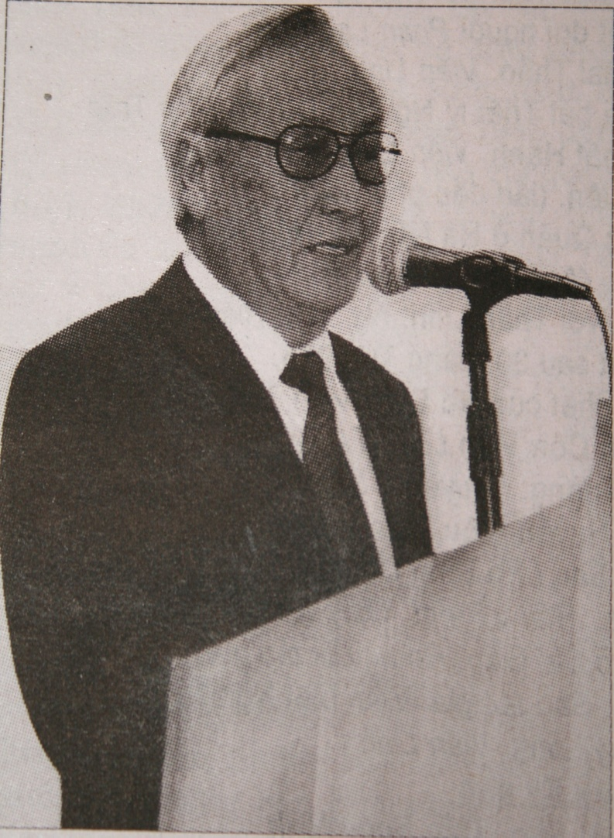
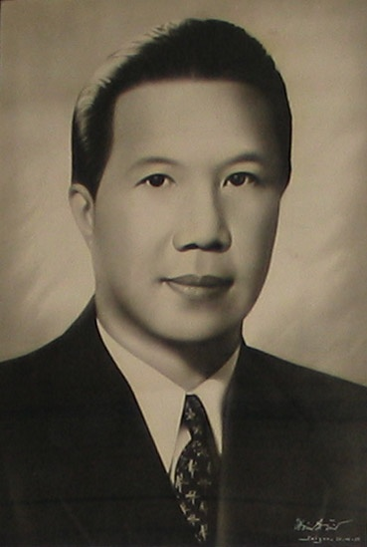
Nhật dựng lên chính phủ Trần Trọng Kim, đưa Bảo Đại lên làm “Quốc trưởng”
Chính phủ Trần Trọng Kim
Quốc trưởng Bảo Đại

Slide 24
5. Tiến tới tổng khởi nghĩa tháng Tám năm 1945
* Chủ trương của Đảng:
+ Ra Chỉ thị “Nhật - Pháp bắn nhau và hành động của chúng ta”:
+ Xác định kè thù chính: phát xít Nhật
- Phát động cao trào “Kháng Nhật cứu nước”.

Slide 25
Nội dung chỉ thị “ Nhật - Pháp bắn nhau và hành
động của chúng ta” :
Xác định kẻ thù chính
Là phát xít Nhật
Khẩu hiệu đấu tranh
Đánh đuổi phát xít Nhật
Biểu tình, vũ trang, sẵn sàng tổng khởi nghĩa khi có điều kiện
Hình thức đấu tranh
“Phát động cao trào kháng Nhật cứu nước làm tiền đề cho TKN tháng 8”
Chủ trương

Slide 26
5. Tiến tới tổng khởi nghĩa tháng Tám năm 1945
HS lập bảng thống kê một số sự kiện quan trọng từ tháng 4 – 6/1945
Thời gian | Sự kiện chính

Slide 27
* Diễn biến cao trào kháng Nhật
Thời gian | Sự kiện
15/4/1945 | Hội nghị quân sự Bắc Kỳ họp: +Thống nhất llượng vũ trang → VNGPQ + Lập ủy ban quân sự Bắc Kỳ
4/6/1945 | -Khu giải phóng Việt Bắc ra đời - Phong trào “Phá kho thóc, giải quyết nạn đói”

Slide 28
III- Tổng khởi nghĩa tháng Tám năm 1945 và sự thành lập nước Việt Nam Dân chủ Cộng hòa
Lệnh tổng khởi nghĩa được ban bố.
- Chia thành 4 nhóm. Các nhóm đọc mục I SGK/Tr 92
+ Nhóm 1,2: Lệnh tổng khởi nghĩa được ban bố trong hoàn cảnh nào?
+ Nhóm 3,4: Lệnh Tổng khởi nghĩa được ban bố ntn?

Slide 29
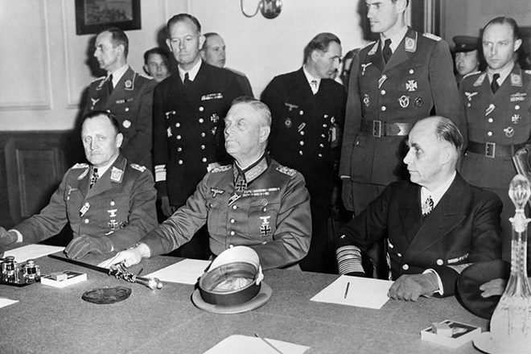
Đại diện bộ tổng tư lệnh hồng quân Liên xô trong buổi lễ tiếp nhận đầu hàng không điều kiện của quân đội Đức 5/1945.

Slide 30
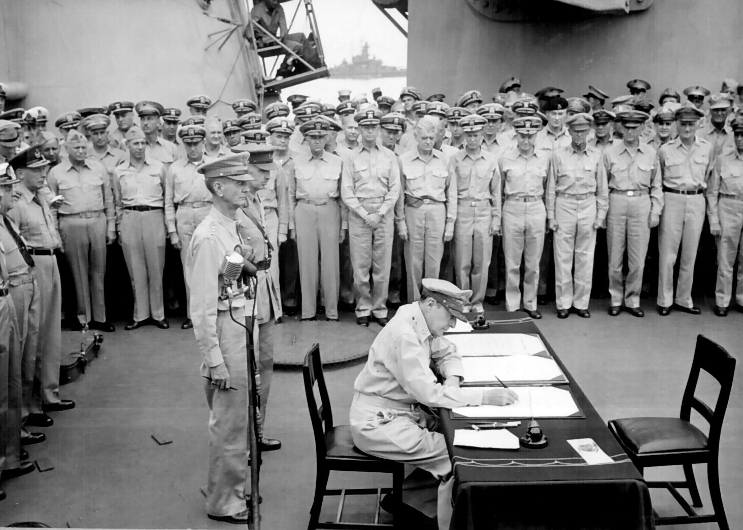
Ngày 15-8-1945, Nhật đầu hàng Đồng minh

Slide 31
5/1945
Đức đầu hàng
1. LỆNH TỔNG KHỞI NGHĨA ĐƯỢC BAN BỐ
THẾ GIỚI
8/1945
Nhật đầu hàng
14 –>15/8
Hội nghị Toàn quốc
TRONG NƯỚC
16/8
Đại hội Quốc dân
Chiều 16/8 từ Thái Nguyên, mở đường về Hà Nội.

Slide 32
Đình Tân Trào, Sơn Dương (Tuyên Quang) nơi diễn ra Đại hội Quốc dân cử ra Ủy ban Dân tộc Giải phóng Việt Nam (tức chính phủ Lâm thời nước Việt Nam Dân Chủ Cộng Hòa), ngày 16-8-1945

Slide 33

Cây đa Tân Trào (Tuyên Quang)

Slide 34
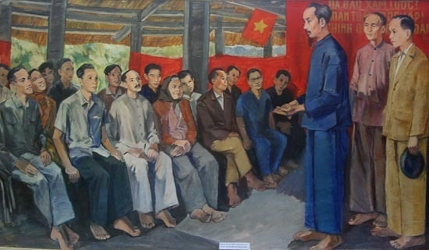
Ngày 16 đến ngày 17/8/1945, đại hội Quốc dân họp ở Tân Trào

Slide 35
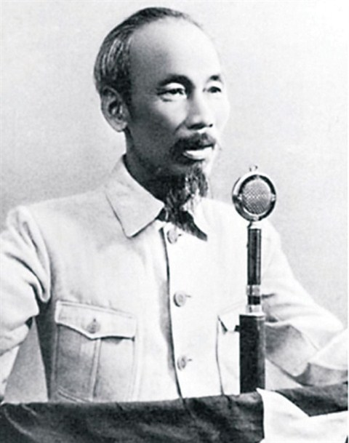
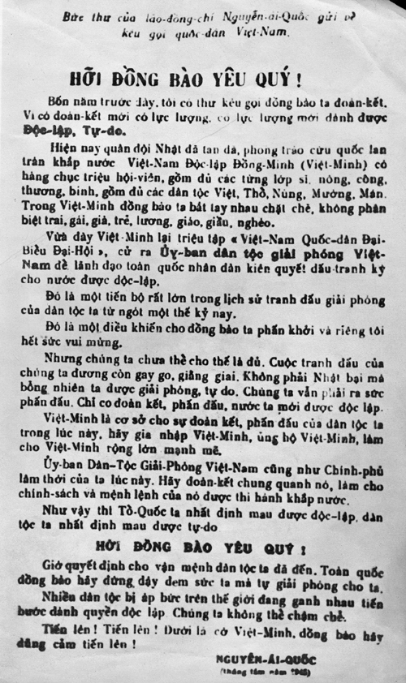

Slide 36
2. Diễn biến chính tổng khởi nghĩa tháng Tám
-. Các nhóm đọc mục II và III SGK thảo luận và lập bảng niên biểu:
Thời gian | Sự kiện

Slide 37
Thời gian | Sự kiện
14 → 18/8 | Hải Dương, Bắc Giang, Quảng Nam, Hà Tĩnh giành chính quyền
16/8 | Hội nghị toàn quốc họp ở Tân Trào
19/8 | Khởi nghĩa ở Hà Nội thắng lợi
23/8 | Khởi nghĩa ở Huế thắng lợi
25/8 | Khởi nghĩa ở Sài gòn thắng lợi
30/8 | Vua Bảo Đại thoái vị
2/9 | Bác Hồ đọc bản tuyên ngôn khai sinh nước VNDCCH

Slide 38
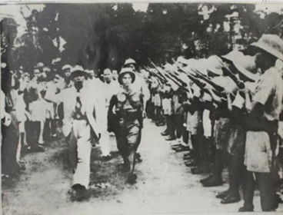
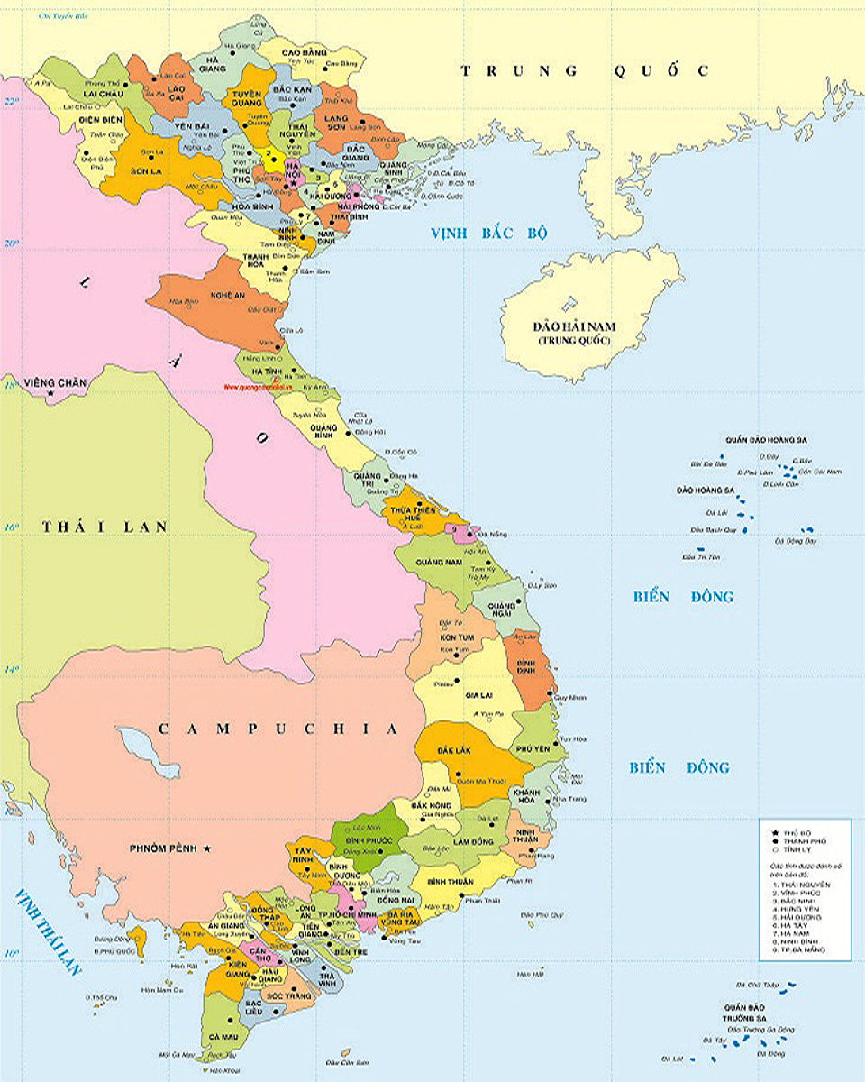
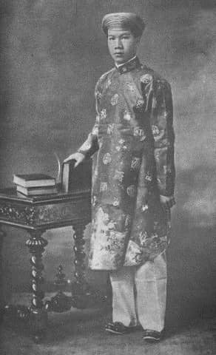
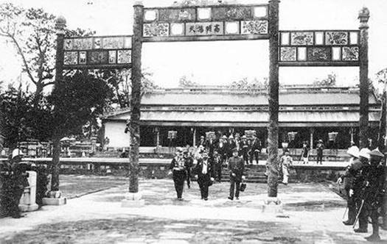
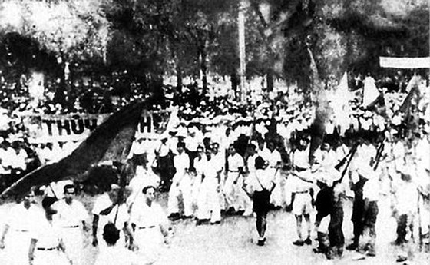
HÀ NỘI
19/8
Bắc Giang
TỔNG KHỞI NGHĨA THẮNG LỢI TRONG CẢ NƯỚC
Hải Dương
Hà Tĩnh
14 → 18/8/1945
HUẾ
23/8
Quảng Nam
SÀI GÒN
25/8
HÀ TIÊN
28/8

Slide 39
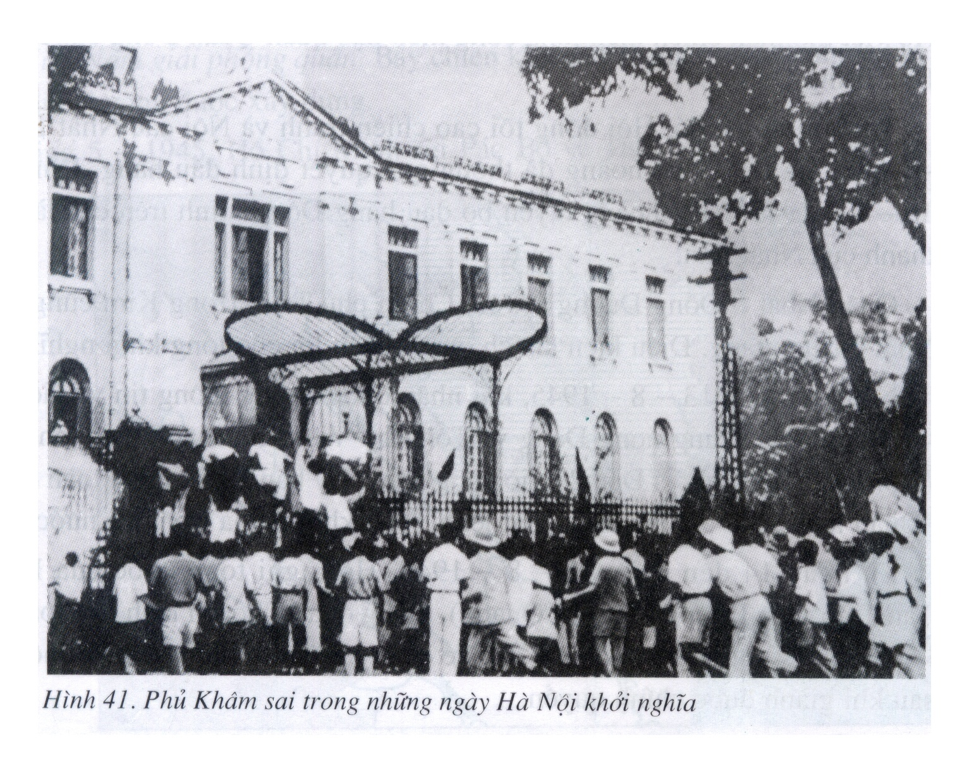
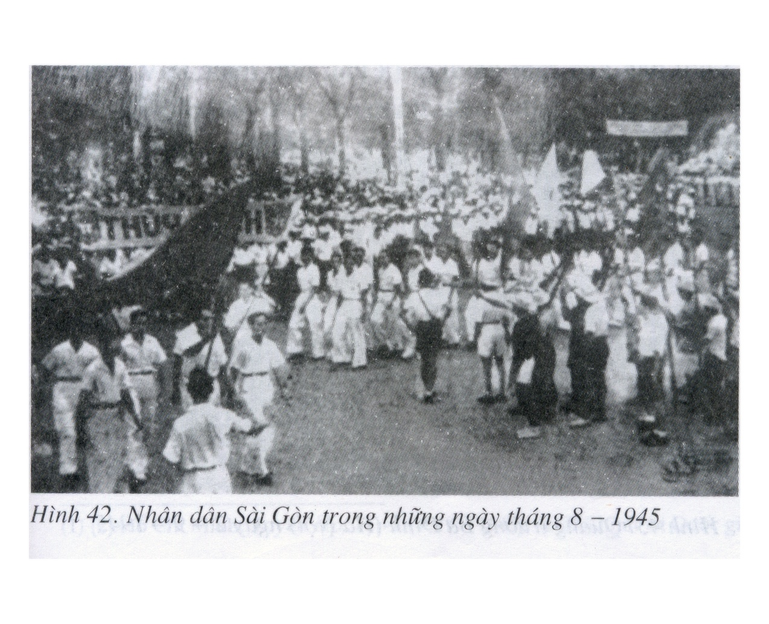

Slide 40
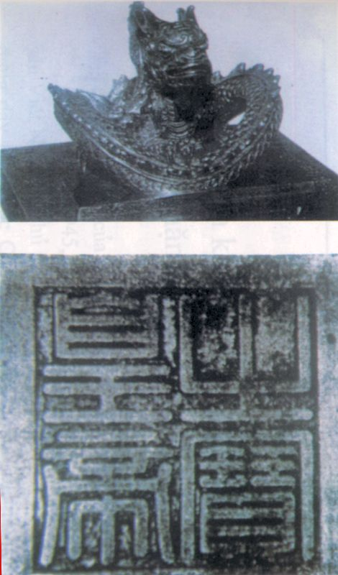
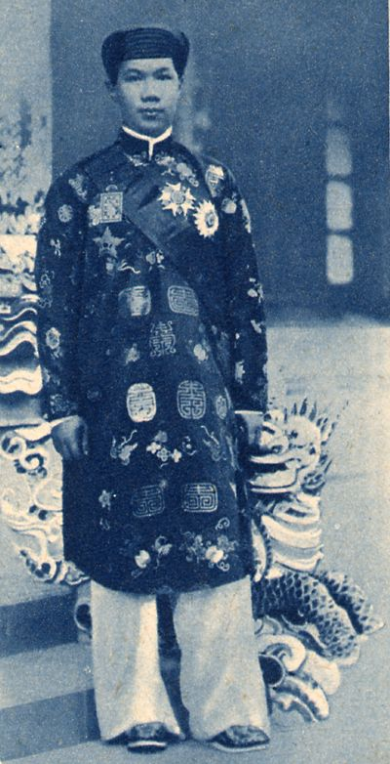
Hình ảnh vị vua Bảo Đại nộp ấn tín xin thoái vị ngày 30/8/1945

Slide 41
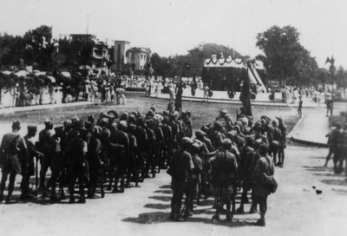
  Lễ tuyên ngôn Độc Lập tại Quảng trường Ba Đình, Hà Nội ngày 2-9-1945

Slide 42
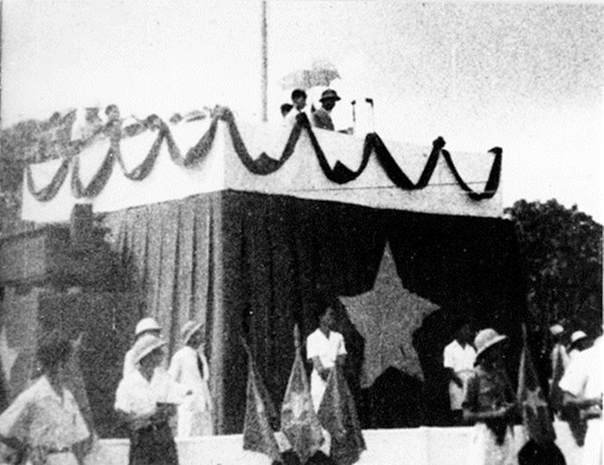
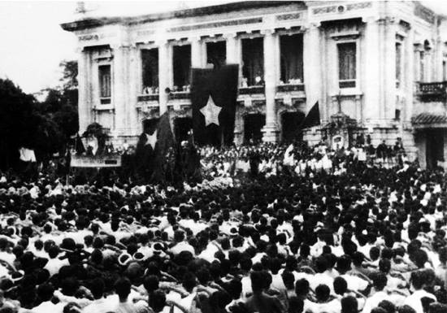
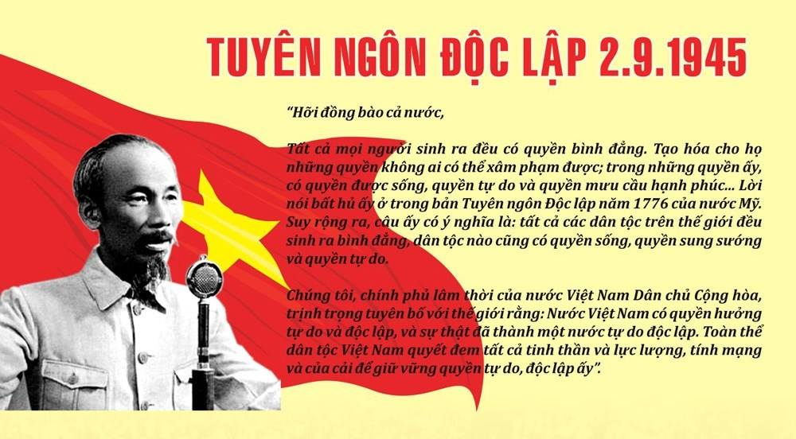

2/9/1945, tại quảng trường Ba Đình, Bác Hồ đọc Bản Tuyên Ngôn Độc Lập, khai sinh nước Việt Nam dân chủ cộng hòa.

Slide 43
3. Ý nghĩa lịch sử và nguyên nhân thành công của cách mạng tháng Tám
Các nhóm đọc mục IV SGK( thảo luận và thực hiện các yêu cầu sau;
+ Nhóm 1,2: Ý nghĩa lịch sử của cách mạng tháng Tám?
+ Nhóm 3,4: Nguyên nhân thành công của cách mạng tháng Tám?

Slide 44

3. Ý nghĩa lịch sử và nguyên nhân thành công của cách mạng tháng Tám
a. Ý nghĩa lịch sử
- Đập tan ách thống trị:Pháp, Nhật, phong kiến
- Đưa Việt Nam trở thành quốc gia độc lập
- Cổ vũ phong trào cách mạng thế giới.
b. Nguyên nhân thắng lợi
- Truyền thống đấu tranh của dân tộc
- Sự lãnh đạo kịp thời sáng suốt của Đảng
-có khối liên minh công nông vững chắc
- Nhờ điều kiện quốc tế thuận lợi, sự ủng hộ lực lượng tiến bộ thế giới

